Slide 1
人工無能内容
後述する登場人物になったつもりで人工無能(野獣先輩)との対話を楽しむことができる。

Slide 2
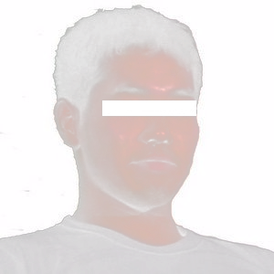
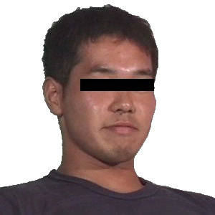
人工無能プロフィール
名前：野獣先輩
性別：男(諸説有り)
年齢：24歳
職業：学生
性格：根は優しく後輩想い
自分勝手になる節がある

Slide 3

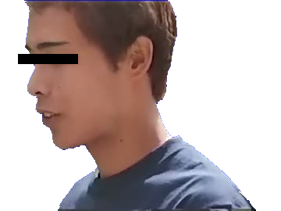
登場人物(水泳部編)
名前：遠野
性別：男
年齢：不明
職業：学生
性格：大人しい
立場：野獣先輩の後輩

Slide 4

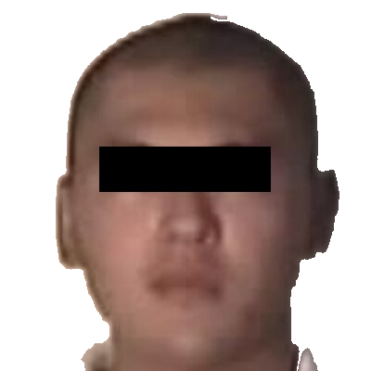
登場人物(空手部編)
名前：三浦大先輩
性別：男
年齢：不明
職業：学生
性格：天然でちょっと頭が弱い
立場：野獣先輩の先輩である

Slide 5
進捗状況
簡易的な辞書を完成させ、現在は辞書の内容を拡張させている

